Slide 1
Направление подготовки 44.03.03 Специальное (дефектологическое) образование
Направленность (профиль) образовательной программы Логопедия
ВЫПУСКНАЯ КВАЛИФИКАЦИОННАЯ РАБОТА
Тема «Формирование фонематического слуха у детей старшего дошкольного возраста с дизартрией»
Выполнил обучающийся 5 курса: Коровятская Е.В.
Научный руководитель: Козырева О.А.

Slide 2
Актуальность:
Актуальность выбранной темы обусловлена повышенным интересом специалистов разных областей к проблеме диагностирования и коррекции дизартрии. Под этим термином понимают нарушение произношения слов и предложений речевым аппаратом, его недостаточную иннервацию. Это связано с поражением отдельных участков ЦНС и периферии.
На сегодняшний день, в педагогике наблюдается повышенный интерес к исследованию проблем обучения и воспитания детей старшего дошкольного возраста с речевыми расстройствами, в том числе и проблеме формирования фонематического слуха, которая является одним из важнейших компонентов становления полноценной языковой личности.
Особый интерес к данной проблеме связан с тем, что, согласно, ФГОС ДО у всех детей есть равные потенциальные возможности развития, в том числе и у тех, кто имеет ограниченные возможности здоровья.

Slide 3
Предмет. Объект исследования:
Объект исследования: фонематический слух детей старшего дошкольного возраста с дизартрией.
Предмет исследования: формирование фонематического слуха детей старшего дошкольного возраста с дизартрией.

Slide 4
Цель исследования:
Цель исследования: выявить особенности сформированности фонематического слуха у детей старшего дошкольного возраста с дизартрией и провести формирующий эксперимент по формированию фонематического слуха у старших дошкольников с дизартрией.

Slide 5
Задачи исследования:
1) провести научно-теоретический анализ психолого-педагогической, лингвистической, логопедической литературы по проблеме исследования;
2) составить методику исследования фонематического слуха у старших дошкольников с дизартрией;
3) выявить особенности сформирвоанности фонематического слуха у старших дошкольников с дизартрией;
4) на основе выявленных особенностей провести формирующий эксперимент.

Slide 6
Организация исследования:
Эмпирическая часть нашего исследования проходила на базе Муниципального казенного дошкольного образовательного учреждения детского сада общеразвивающего вида «Умка» г. Вихоревка с октября 2019 по 30 марта 2020года.
В эксперименте участвовало 20 детей старшего дошкольного возраста.
Согласно заключениям ПМПК у большинства старших дошкольников дизартрия сочетается с системным речевым нарушением – фонетико-фонематическим недоразвитием речи.

Slide 7
Методики исследования:
Для оценки уровня развития фонематического слуха мы использовали тестовую методику экспресс-диагностики устной речи детей Т.А. Фотековой. Методика включает в себя 4 серии заданий:
- исследование сенсомоторного уровня развития речи;
- исследование грамматического строя речи;
- исследование словаря и навыков словообразования;
- исследование связной речи.
Ввиду того, что из всего речевого развития старших дошкольников мы исследуем только уровень развития фонематического слуха, из данной методи-ки для обследования детей мы выбрали серию заданий №1 «Исследование сенсомоторного уровня развития речи».

Slide 8
Результаты диагностики:
На рисунке 1 представлено распределение старших дошкольников с дизартрией по уровням развития звуко-слогового анализа. Как видно, большинство (71% детей) показали средний уровень, 7 % – высокий и 21 % – низкий.
Трудности для старших дошкольников вызывали следующие задания:
- Определение количества звуков в слове;
- Определение последовательности звуков в слове;
- Звуко-слоговой анализ слов, состоящих из 3-х и более слогов.

Slide 9
Процентное распределение обследованных старших дошкольников с дизартрией по уровням сформированности фонематического слуха
На рисунке представлено процентное распределение обследованных старших дошкольников с дизартрией по уровням сформированности фонематического слуха.

Slide 10
Различия в положительных сдвигах по итогам контрольной диагностики в экспериментальной и контрольной группах
Проанализируем различия в положительных сдвигах по диагностическим критериям в экспериментальной и контрольной группах (рисунок 3).

Slide 11
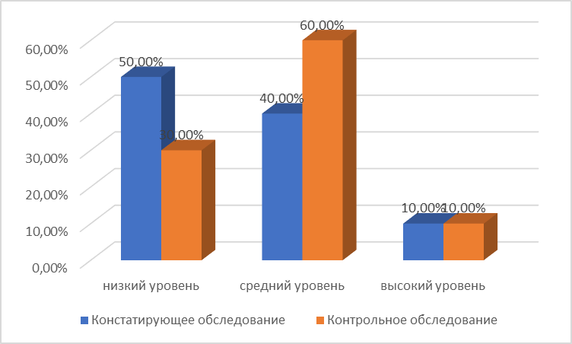
Сравнительное распределение детей старшего дошкольного возраста с дизартрией по уровням развития звуко-слогового анализа по итогам констатирующего и контрольного обследования
На рисунке 4 представлено сравнительное распределение старших до-школьников с дизартрией по уровням развития звуко-слогового анализа в экспериментальной группе до формирующего эксперимента и после его реализации. Как видно, большинство (71% детей) показали средний уровень, 7 % – высокий и 21 % – низкий.

Slide 12
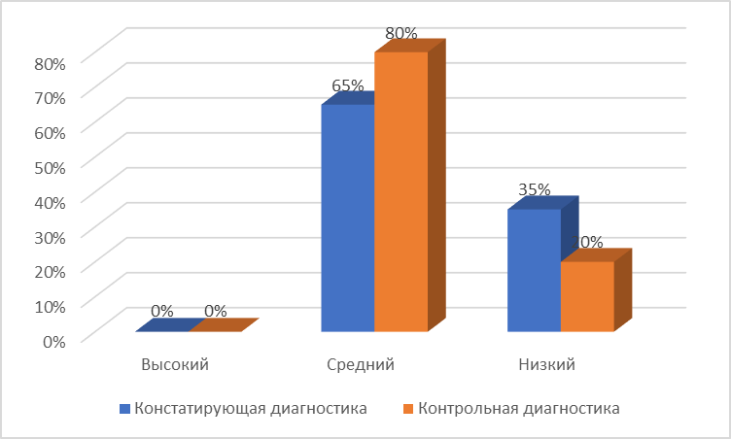
Сравнительное процентное распределение старших дошкольников с дизартрией по уровням сформированности фонематического восприятия на этапах констатирующей и контрольной диагностики
На рисунке представлено сравнительное процентное распределение старших дошкольников с дизартрией по уровням сформированности фонематического восприятия на этапах констатирующей и контрольной диагностики.

Slide 13
Выводы:
Проведенное нами исследование показало наличие следующих особенностей формирования фонематического слуха у детей старшего дошкольного возраста с дизартрией:
1. уровень сформированности речевого слуха, внимания и памяти находится на среднем уровне в нижних его границах;
2. пониженный уровень развития навыка дифференциации фонем и различения слов, близких по звучанию;
3. пониженных уровень сформированности навыка дифференциации слогов;
4. средний уровень развития навыков элементарного фонематического анализа в нижних его границах;
5. несформированность звуко-слогового анализа.

Slide 14
Спасибо за внимание!

